Slide 1
第七课 从这里出发

Slide 2
一.回望成长
TEXT HERE
TEXT HERE
TEXT HERE
TEXT HERE
TEXT HERE TEXT HERE
TEXT HERE TEXT HERE
TEXT HERE TEXT HERE
TEXT HERE TEXT HERE
TEXT HERE TEXT HERE
TEXT HERE TEXT HERE

Slide 3
(一)收获的季节
初中三年的收获
阅读教材第81页“探究与分享”，想一想：三年来，你收获了什么？请在成长树上填写果实的名称。
Notes:
3

Slide 4
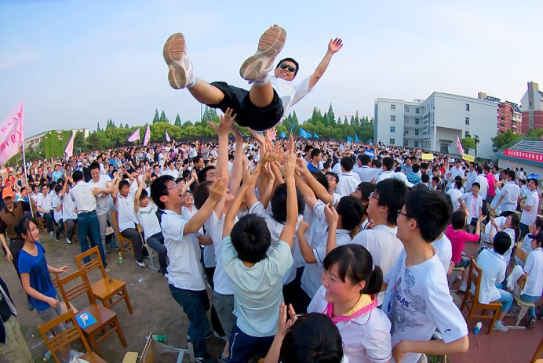


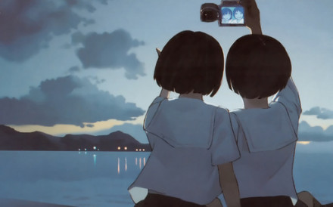
成长
师生情谊
知识
友谊
1.初中三年我们有哪些收获？P82
①初中三年，我们在学海中泛舟，掌握越来越多的知识。
②我们参加丰富多彩的实践活动，学会做人，学会做事。
③我们结交一群志同道合的朋友，在成长的路上互帮互助，风雨同行。
④我们不断修炼自己的道德操守，提高自己的法律意识，坚持与德并进，与法同行。
⑤我们逐步树立全球视野，主动思考人类的前途命运。

Slide 5
回望成长
2.正确认识自己 P83
（1）意义：勇于战胜自己，才能成为真正的强者。
（2）做法：始终勇敢面对，奋力前行。学会反思，总结成功的经验和失败的教训。在学习和探索的道路上，我们逐渐认识自己，发现自己的长处，挖掘自己的潜能，实现自我超越。
TEXT HERE
TEXT HERE
TEXT HERE
TEXT HERE
TEXT HERE TEXT HERE
TEXT HERE TEXT HERE
TEXT HERE TEXT HERE
TEXT HERE TEXT HERE
TEXT HERE TEXT HERE
TEXT HERE TEXT HERE
TEXT HERE TEXT HERE
TEXT HERE TEXT HERE

Slide 6
回望成长
3.如何看待初中三年我们的经历？P83
①初中三年，我们有过迷茫、彷徨、忧虑，但始终勇敢面对，奋力前行。
②我们学会反思，总结成功的经验和失败的教训，每天都在进步。
③在学习和探索的道路上，我们逐渐认识自己，发现自己的长处，挖掘自己的潜能，实现自我超越。
④正确认识自己，勇于战胜自己，才能成为真正的强者。
TEXT HERE
TEXT HERE
TEXT HERE
TEXT HERE TEXT HERE
TEXT HERE TEXT HERE
TEXT HERE TEXT HERE
TEXT HERE TEXT HERE

Slide 7
4.正确认识过程与结果的关系 P84
（1）阅读教材第83页“探究与分享”。
（2)“当我们追求一个遥远的目标时，切莫忘记，旅途处处有美景！”你如何理解这句话？
①结果很重要，过程同样重要。
②过程中的顺利和曲折，都是我们成长的重要积累，也是人生的宝贵财富。
③在过程中所获得的体验与感悟，才是真正有意义的学习收获。

Slide 8
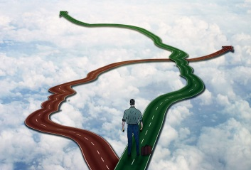
(二)结束与开始
初三，我们站在一个交汇点上
漫画给我们什么启示？

Slide 9
回望成长
1.站在人生十字路口，为何要慎重选择?
在人生道路上，我们每次关键性的选择都将对未来产生重要影响。
TEXT HERE
TEXT HERE
TEXT HERE
TEXT HERE
TEXT HERE TEXT HERE
TEXT HERE TEXT HERE
TEXT HERE TEXT HERE
TEXT HERE TEXT HERE
TEXT HERE TEXT HERE
TEXT HERE TEXT HERE
TEXT HERE TEXT HERE
TEXT HERE TEXT HERE

Slide 10
回望成长
2.站在人生十字路口，我们应如何做出合理选择？
（1）回望成长历程，我们更加懂得珍惜当下；立足现实，我们脚踏实地走向远方的目标。
（2）理性分析主客观条件，思考并决定自己的，目标和方向。
（3）我们要系好人生的第一粒扣子，自觉践行社会主义核心价值观，走好这重要的一步，用勤劳和汗水开辟人生和事业的美好前程。
（4）未来，无论身在何处、走向何方，我们都需要努力奋斗，实现自己的人生价值。
TEXT HERE
TEXT HERE
TEXT HERE
TEXT HERE
①清楚自己的真实需要
②多方面收集信息
③掌握选择的策略
TEXT HERE TEXT HERE
TEXT HERE TEXT HERE
TEXT HERE TEXT HERE
TEXT HERE TEXT HERE
TEXT HERE TEXT HERE
TEXT HERE TEXT HERE
TEXT HERE TEXT HERE
TEXT HERE TEXT HERE

Slide 11
二.走向未来
TEXT HERE
TEXT HERE
TEXT HERE
TEXT HERE
TEXT HERE TEXT HERE
TEXT HERE TEXT HERE
TEXT HERE TEXT HERE
TEXT HERE TEXT HERE
TEXT HERE TEXT HERE
TEXT HERE TEXT HERE

Slide 12
(一）畅想未来
1.畅想未来有什么意义？
畅想未来是为了丰富自己的生命，提升生命的质量，延伸生命的宽度和广度，更是为了很好地服务社会和国家。
TEXT HERE
做人一定要有梦想，万一实现了呢！

Slide 13
(一）畅想未来
2.如何畅想未来？
马云对未来社会的畅想：环境天更蓝，人民生活有幸福感社会、 吃到的粮食喝到的水是安全的，跟国外进口的毫无差异，企业家和商人也像艺术家建筑师音乐家、政治家一样完善这个社会，
TEXT HERE
2019年，马云辞去阿里巴巴董事长后，正式投入到自己喜爱的教育行业之中，开办学院，创立教育基金。
“不怕别人比你优秀，害怕的是比你优秀的人比你还拼！”

Slide 14
(一）畅想未来
2.如何畅想未来？
（1）畅想未来需要开阔的视野，把自己的爱好、需求与国家的发展、世界的繁荣、人类的梦想相结合；
（2）激发兴趣，大胆尝试，积极行动，不断地反思自己，全面规划有意义的人生
（3）面向未来，既需要对未来有美好的憧惯，也需要有脚踏实地的行动。
我们不仅要正确理解自己的人生规划，而且要积极关切国家和民族的发展，关注人类与世界发展的前途和命运，在学习和实践中走向未来。
TEXT HERE
我们需要怎样面向未来？

Slide 15
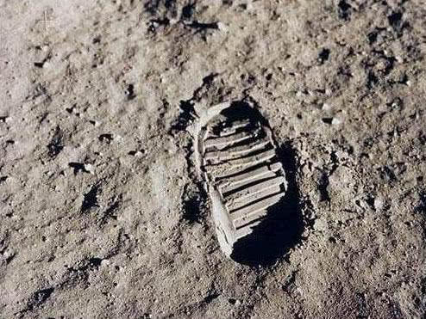
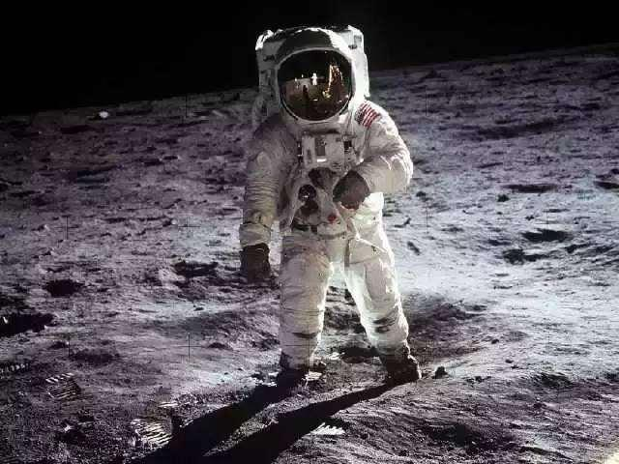

“脚踏实地
方能仰望星空”

Slide 16
(二）踏上新征程
1.时代为我们成长提供了怎样的机遇?
（1）国家政治稳定、经济发展、文化繁荣、社会和谐，人民生活水平不断提高，为我们成长提供了良好的社会条件。
（2）随着改革开放的深入，我国与世界各国互动更加频繁，为我们的成长创造了更为广阔的空间。
TEXT HERE

Slide 17
(二）踏上新征程
2.走向未来，我们应怎样抓住机遇、迎接挑战，踏上新征程?
①时代给我们提供了一个展示才华的广阔舞台，我们要做好准备，抓住机会，还要善于创造机会，成就自己。
②同时，我们所面临的挑战与问题，也让我们增添一份沉甸甸的责任感与使命感，提醒我们时不我待，只争朝夕。
③一切趁现在，一切趁年轻，勇往直前，朝着既定的目标，去想、去做、去体验、去搏击风浪、去迎接考验。
④让我们带着自信，带着憧憬，带着同学的友谊、老师的祝福和父母的期待，踏上新的征程。
TEXT HERE

Slide 18
第七课 从这里出发（知识归纳)
（1）我们有哪些收获
（2）正确认识自己
（3）如何看待初中三年我们的经历
（4）正确认识过程与结果的关系
收获季节
一.回望成长
从这里出发
结束与开始
（1）为什么要做出正确选择
（2）应如何做出合理选择
畅想未来
（1）为什么要畅想未来
（2）如何畅想未来
二.走向未来
踏上新征程
（1)时代为我们成长提供了怎样的机遇
（2)我们应怎样踏上新征程

Slide 19
政治午读、默写内容：
初一课本及紫色中考冲刺有
1.如何理解公民在法律面前一律平等？
2.一般违法和犯罪的区别与联系？
TEXT HERE

